Slide 1
设备管理讲解
讲解人：王宇

Slide 2
01
安装
目录
02
功能
CONTENT
03
展示

Slide 3
01
安装

Slide 4
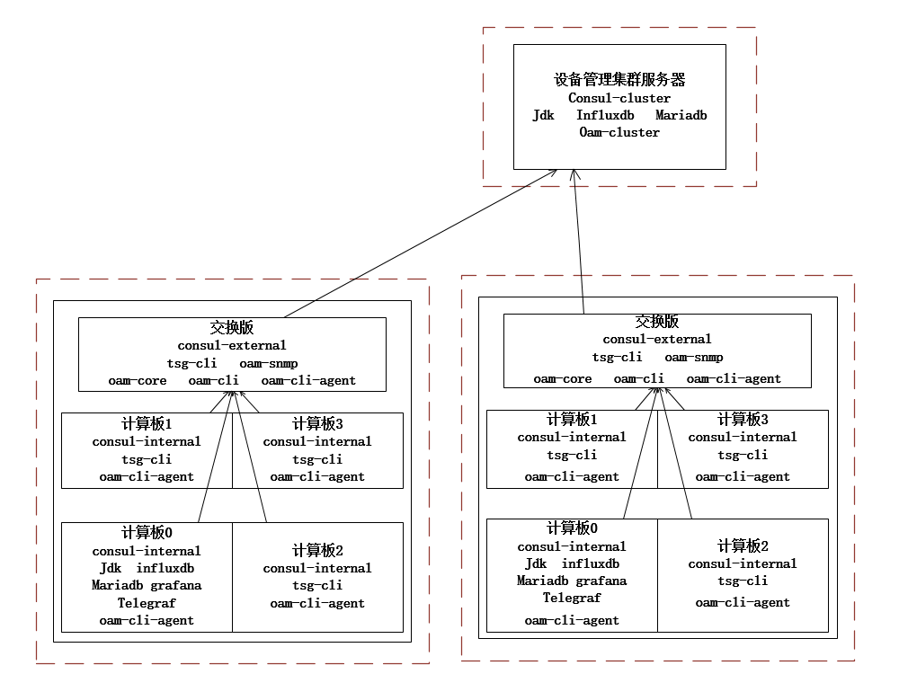
设备管理所需要的软件
Consul
Jdk
Influxdb
Mariadb
Grafana
Telegraf
tsg-cli
Oam-core
Oam-cli
Oam-cli-agent
Oam-cluster

Slide 5
设备管理软件安装顺序
20%
50%
65%
100%
1.Consul集群
2. 公共组件
3.tsg-cli
4.oam

Slide 6
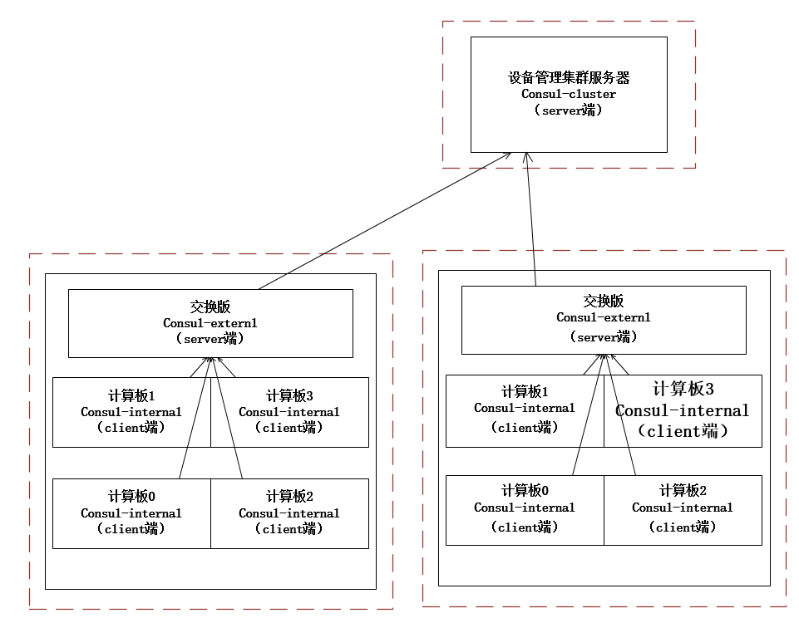
Consul集群
Consul-cluster
consul-externl
Consul-internal

Slide 7
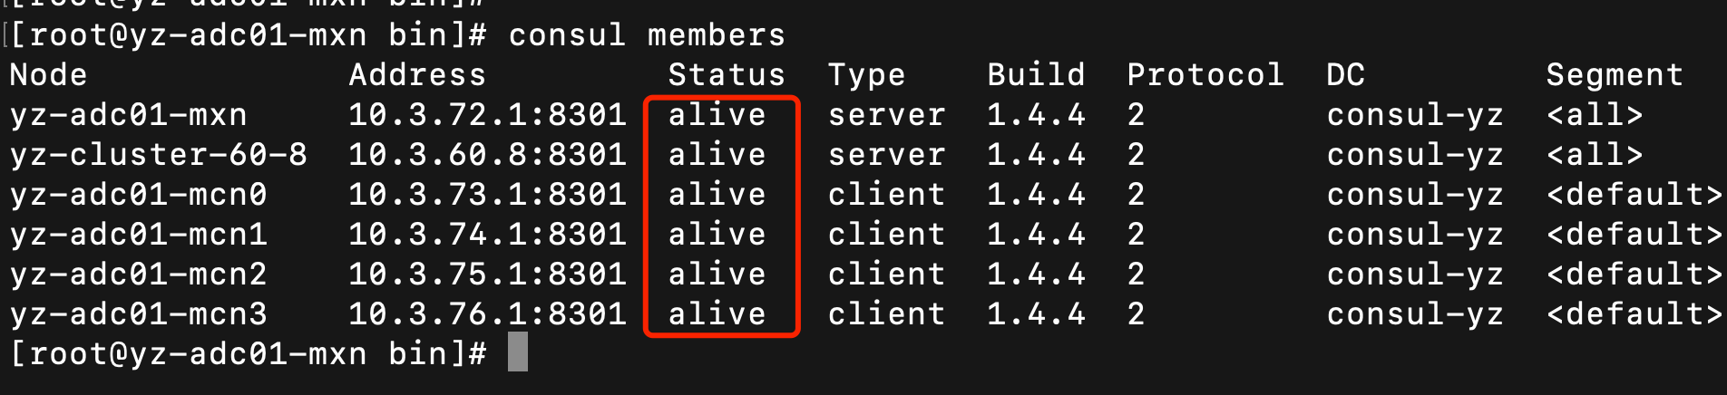
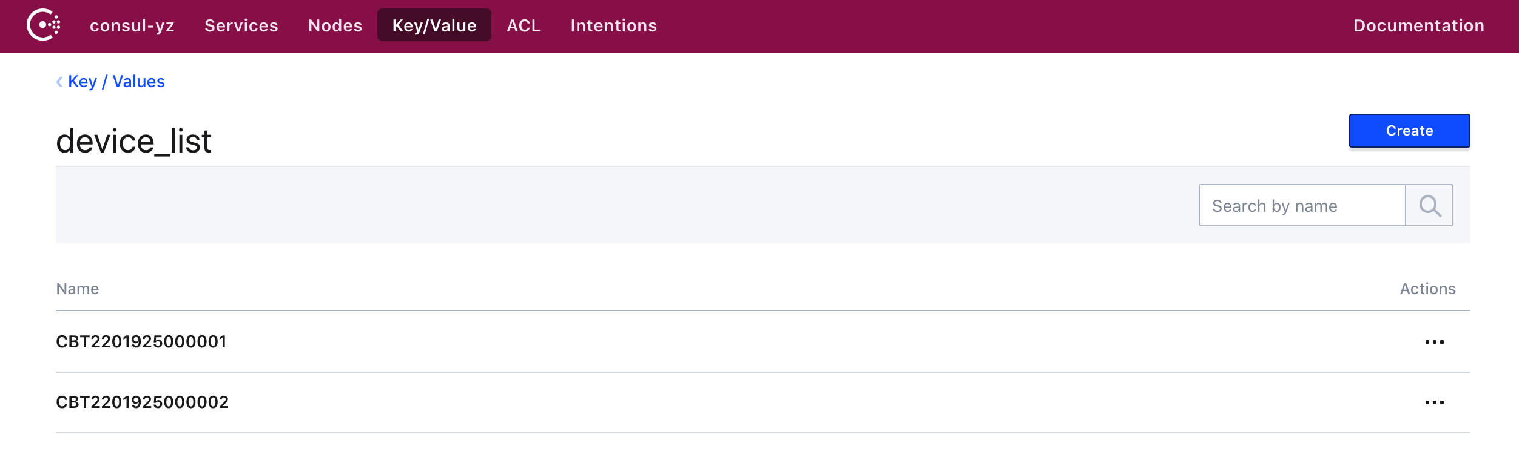
Consul验证
1. Linux命令行中确定consul集群状态
2. Web界面确定consul集群

Slide 8
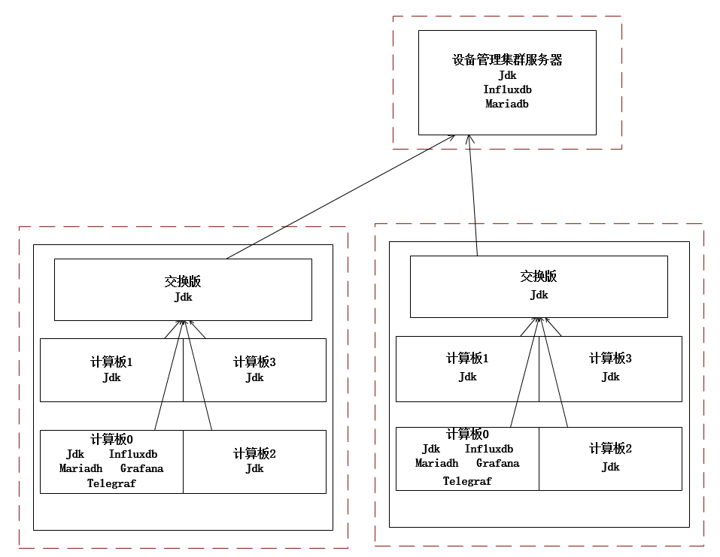
公共组件
Jdk 1.8.0_73
Influxdb 1.7.7
Mariadb 10.2.14
Grafana 6.3.0
Telegraf 1.13.0

Slide 9

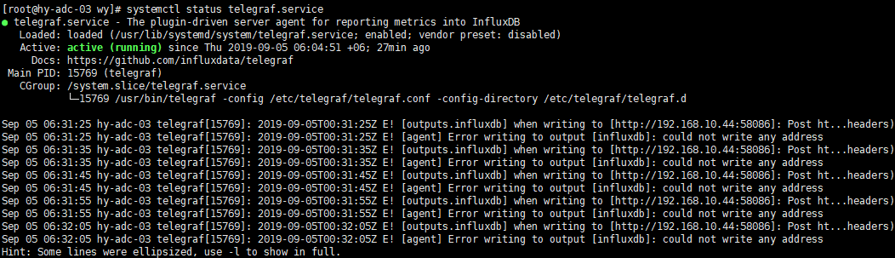
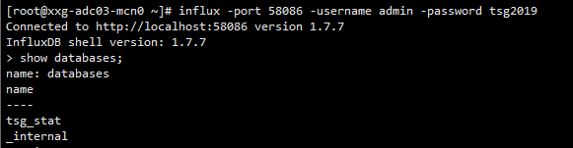
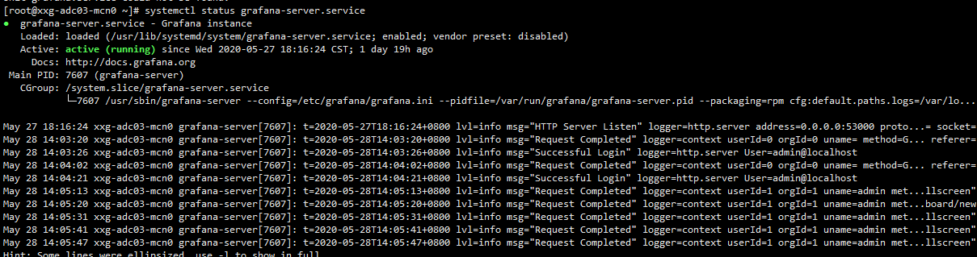
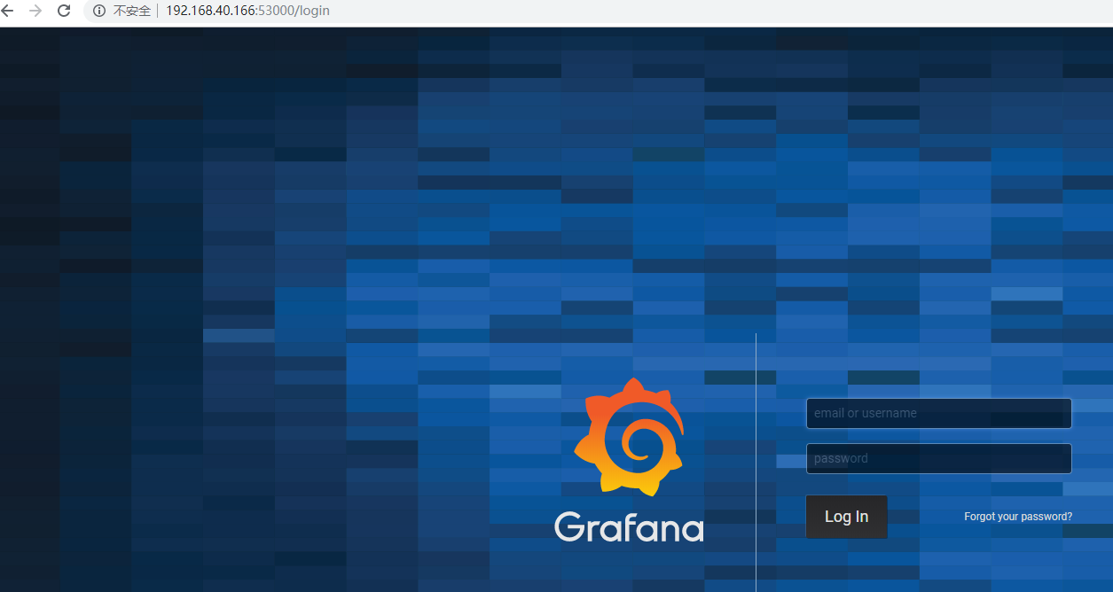
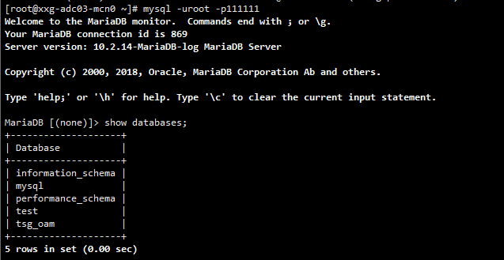
公共组件验证
1. Jdk的验证
4.Telegraf的验证
2.Influxdb的验证
5.Grafana的验证
3.Mariadb的验证

Slide 10
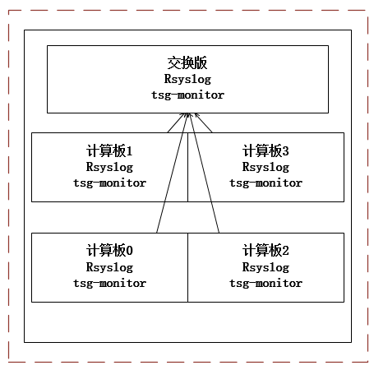
Tsg-cli
rsyslog
Tsg-monitor

Slide 11
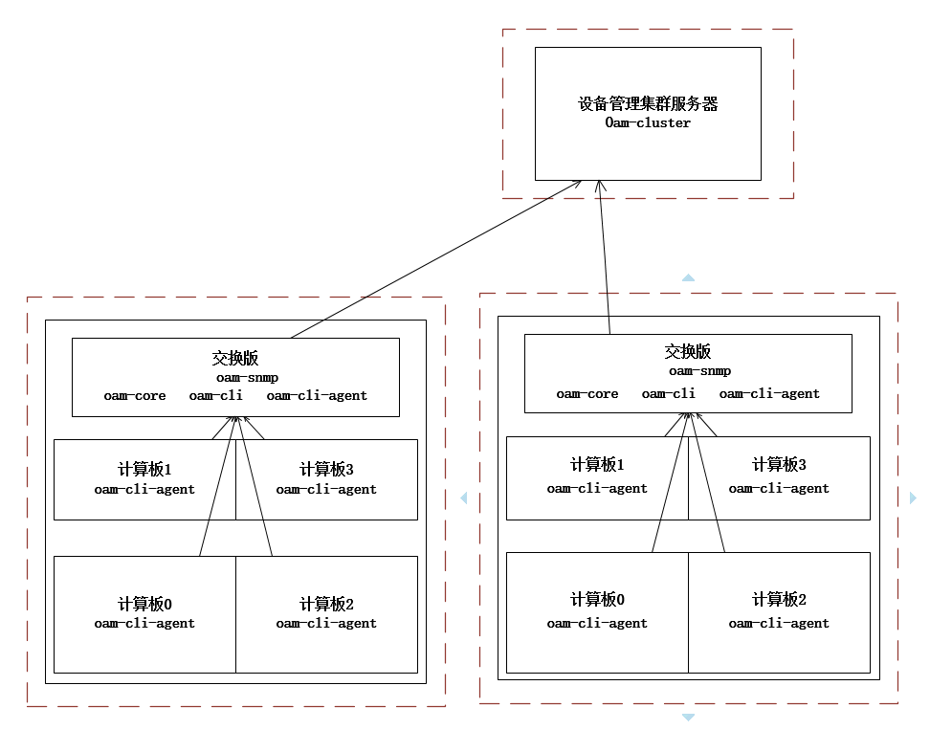
Oam
Oam-core
Oam-cli
Oam-cli-agent
Oam-snmp
Oam-cluster

Slide 12
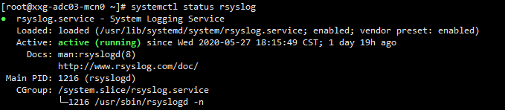
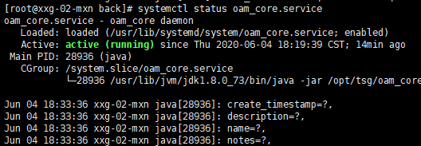
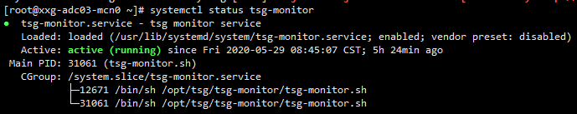
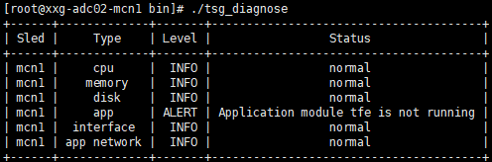
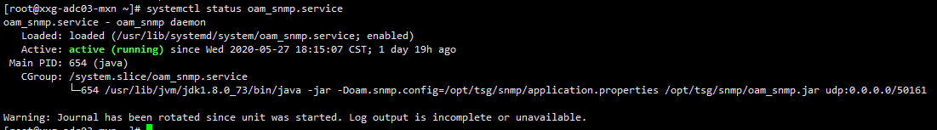
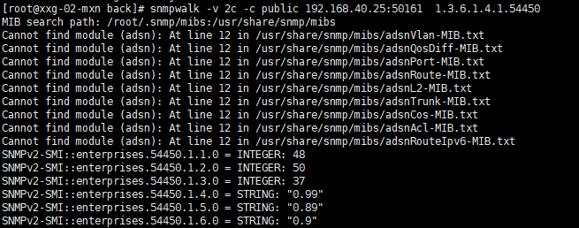
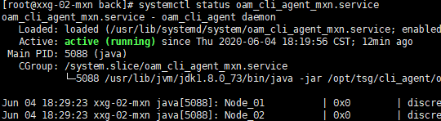
Tsg-cli和oam验证
1. rsyslog
5.oam-core
2.tsg-monitor
6.tsg-cli
3. oam-snmp
7.oam-snmp
4. oam-cli-agent

Slide 13
02
功能

Slide 14
设备管理的功能讲解
Tsg-cli
Oam-cli
主要监控服务器列表信息和设备的保活。
管理oam-cli-agent
监控
用户管理
Oam-core
Oam-cli-agent
主要监控服务器的cpu、mem等。
Oam-cli-agent通过调用可执行程序tsg-cli进行CLI命令操作
日志
tsg-cli
同过rsyslog服务记录日志，在界面显示。

Slide 15
03
展示
Notes:
PPT模板： www.1ppt.com/moban/ 行业PPT模板：www.1ppt.com/hangye/
节日PPT模板：www.1ppt.com/jieri/ PPT素材： www.1ppt.com/sucai/
PPT背景图片：www.1ppt.com/beijing/ PPT图表： www.1ppt.com/tubiao/
优秀PPT下载：www.1ppt.com/xiazai/ PPT教程： www.1ppt.com/powerpoint/
Word教程： www.1ppt.com/word/ Excel教程： www.1ppt.com/excel/
个人简历： www.1ppt.com/jianli/ PPT课件： www.1ppt.com/kejian/
手抄报： www.1ppt.com/shouchaobao/ 试题下载： www.1ppt.com/shiti/
教案下载： www.1ppt.com/jiaoan/ 字体下载： www.1ppt.com/ziti/

